Slide 1

Lichtfelddisplay
Von Ruth und Birk

Slide 2

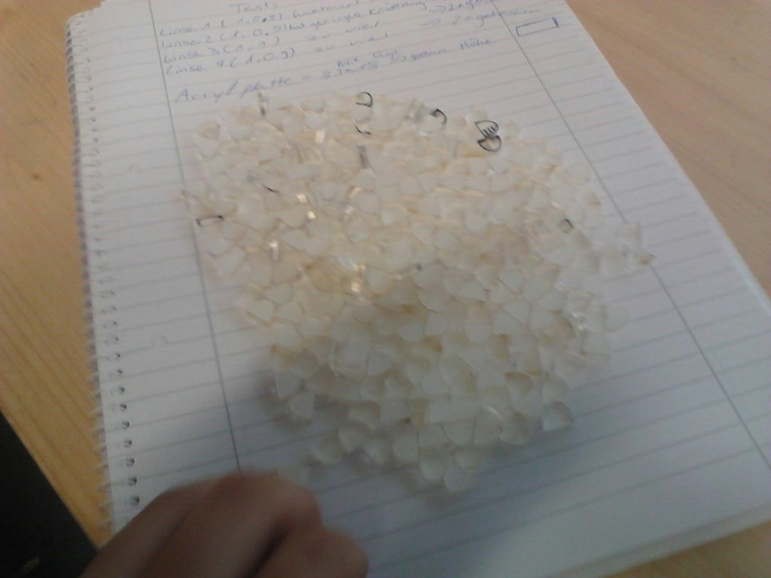
Was ist ein Lichtfelddisplay?
Kann als 3-D Bildschirm genutzt werden

Slide 3
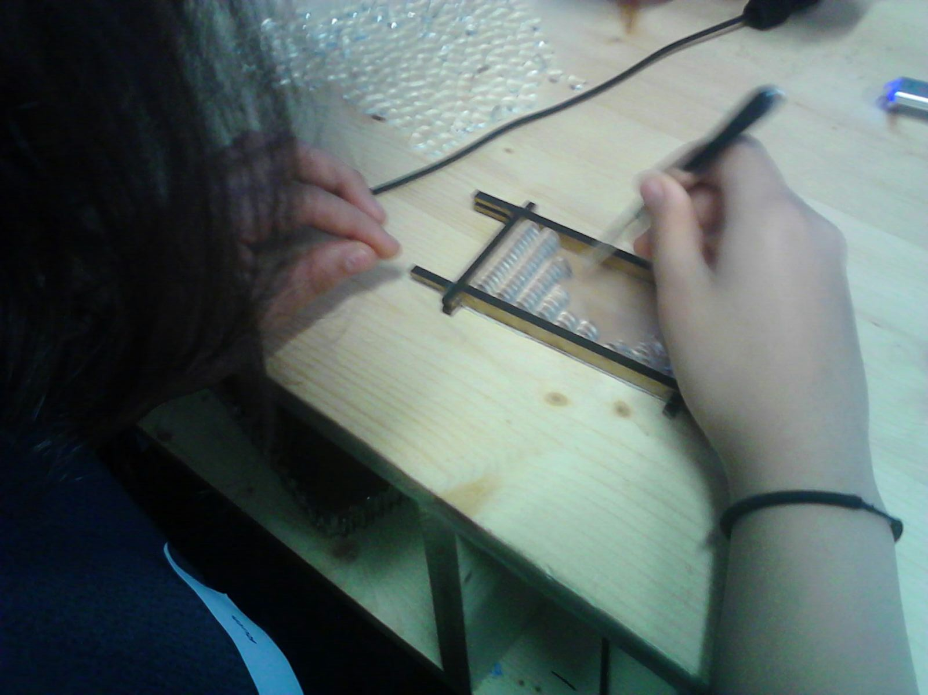
Wie kamen wir auf die Idee?
Jaro
Eigeninteresse

Slide 4
Wie funktioniert ein Lichtfelddisplay?
Kamera
Linse
Display

Slide 5
Wie funktioniert ein Lichtfelddisplay?
Linse
Display

Slide 6
Wie funktioniert ein Lichtfelddisplay?
Linkes Auge
Rechtes Auge

Slide 7
Wie haben wir die Idee umgesetzt?
Herstellen von Linsen (300) und einem Mikrolinsenarray
Entwicklung mehrerer unterschiedlicher Demobilder

Slide 8
Fazit
Man kann das Bild aus allen Blickwinkeln betrachten
Mehrere Leute können das Bild gleichzeitig (aus unterschiedlichen Perspektiven) betrachten

Slide 9
Was wollen wir noch erreichen?
Vergrößerung des gebauten Lichtfelddisplays
Bessere und kleinere Linsen
Besseres Gerüst

Slide 10


Vielen Dank für eure Aufmerksamkeit! ♥

